Slide 1
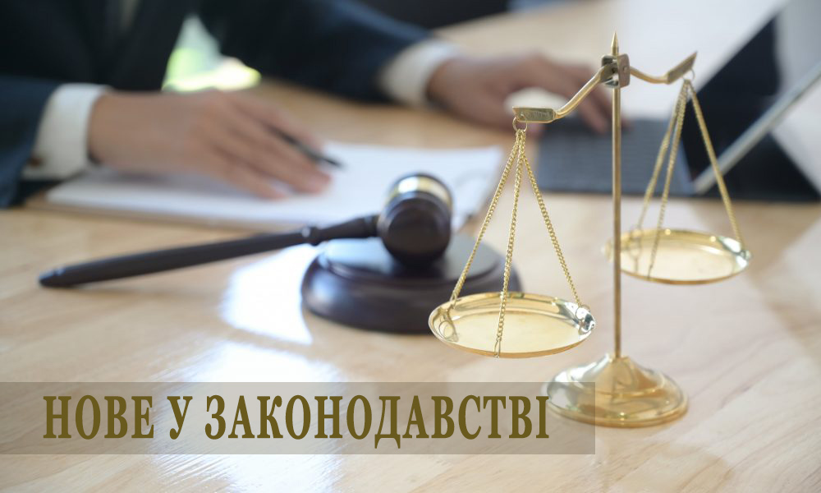
«Зміни до порядку розслідування та обліку нещасних випадків, професійних захворювань та аварій на виробництві, затвердженого постановою Кабінету Міністрів України від 17.04.2019 р.№337, введені Постановою Кабінету міністрів України від 20.01.2023 року №59»

Slide 2
Ключові питання:
доповнення п.3 в частині законодавства , що використовується в Порядку
зміни у роботі комісії (спеціальної комісії) при розслідуванні НВ на виробництві
додавання розділу “Процедура розслідування нещасних випадків у період дії правового режиму воєнного (надзвичайного) стану в Україні або окремих її місцевостях”

Slide 3
Додавання нових нормативних документів, що використовуються у Порядку
“Про оборону України”;
“Про правовий режим надзвичайного стану”;
“Про правовий режим воєнного стану”,
“Про електронні документи та електронний документообіг”,
“Про електронні довірчі послуги”.

Slide 4
Зміни у роботі комісії при розслідуванні НВ
- повідомлення про нещасний випадок від роботодавця протягом 1 доби замість 2 годин;
- інформування членів комісії та потерпілого усіма можливими засобами зв’язку ;
- прийняття рішень за наявності більшості складу комісії;
- розслідування нещасних випадків, що спричинили тяжкі наслідки, у тому числі з можливою інвалідністю потерпілого, проводиться комісією підприємства без відповідного письмового доручення територіального органу Держпраці;
При складанні акту Н-1 комісія може надавати свою окрему думку стосовно п.5,7,8.

Slide 5
Зміни у роботі спеціальної комісії при розслідуванні НВ
продовження наказом Держпраці строку розслідування до 10 робочих діб замість 5 ти, з причин виявлення порушень вимог порядку з обгрунтуванням причин;
- спеціальна комісія може не погоджуватись з обгрунтуванням відхилення матеріалів діла Держпрацею, та вмотивовано його відхилити;
До складу комісії можуть долучатися представники Держатомрегулювання;

Slide 6
“Процедура розслідування нещасних випадків у період дії правового режиму воєнного (надзвичайного) стану в Україні або окремих її місцевостях ”
Нещасні випадки, що сталися з працівниками , під час виконання трудових обов’язків внаслідок воєнних (бойових) дій (бомбардувань, ракетних та артилерійських обстрілів, мінувань територій та приміщень, захоплення в полон, інших протиправних дій, здійснення масових терористичних актів, що супроводжуються загибеллю людей чи руйнуванням особливо важливих об’єктів життєзабезпечення тощо), підлягають спеціальному розслідуванню незалежно від ступеня тяжкості травм (ушкодження здоров’я).

Slide 7
“Процедура розслідування нещасних випадків у період дії правового режиму воєнного (надзвичайного) стану в Україні або окремих її місцевостях ”
Розслідування проводиться спеціальною комісією незалежно від ступеня тяжкості травм;
Не проводяться дослідження на предмет алкогольного або наркотичного сп’яніння потерпілого;
Склад комісії -3 особи ;
Перелік матеріалів розслідування – 11;
Протокол обстеження місця нещасного випадку за наявності усіх можливих документів;
Можливість призупинення розслідування до припинення бойових дій.

Slide 8
“Процедура розслідування нещасних випадків у період дії правового режиму воєнного (надзвичайного) стану в Україні або окремих її місцевостях ”
В акті розслідування Н-1 відповідно додатка 11’ :
- нові пункти ” задеклароване місце проживання ” та ” унікальний номер запису в Єдиному державному демографічному реєстрі ” ;
- виключені дані про стаж роботи, відомості про інструктажі , медогляд та професійний добір;
кількість пунктів скорочено до 8;
виключені пункти 8, 9 – ” особи, які допустили порушення вимог законодавства з охорони та гігієни праці ” та ” заходи щодо запобігання подібним нещасним випадкам, гострим професійним захворюванням (отруєнням), аваріям ”.

Slide 9
Дякую за увагу!

